Slide 1

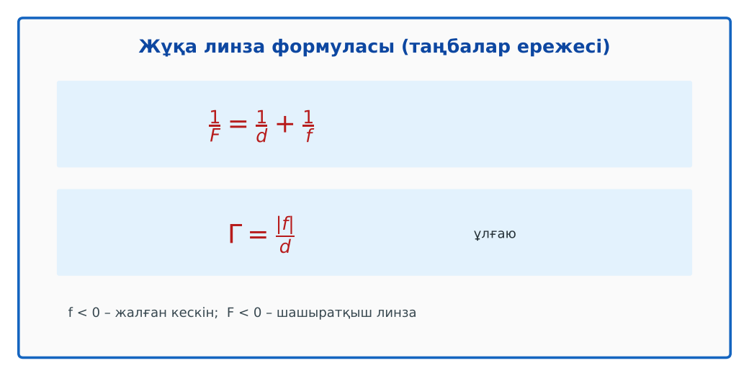
ФИЗИКА · 8-СЫНЫП · 61-САБАҚ
Бөлім: Арық құбылыстары
Линзалар, линзаның оптикалық күшi, жұқа линзаның формуласы
Педагог: ______________________
Құндылық: Бірлік және ынтымақ
Notes:
Сабақтың тақырыбы: Линзалар, линзаның оптикалық күшi, жұқа линзаның формуласы. Бөлім: Арық құбылыстары. Ұйымдастыру кезеңі: сәлемдесу, түгендеу, бағалау парағын тарату. (Тақырып пен сурет шертілгенде пайда болады.)

Slide 2

Сабақтың мақсаты
Сабақтың басы · 6 мин
Оқу мақсаттары (бағдарлама)
Сабақ соңында біз:
8.5.1.11 – жұқа линза формуласын есептер шығару үшін қолдану;
8.5.1.12 – линзаның сызықтық ұлғаю формуласын сандық және графиктік есептер шығару үшін қолдану
1
Жұқа линза формуласын түрлендіреді
2
Жинағыш және шашыратқыш линзалар үшін есептер шығарады
3
Сызықтық ұлғаю формуласын сандық және графиктік есептерде қолданады
4
Есеп жауабының таңбасы бойынша кескінді (нақты/жалған) сипаттайды
Notes:
Мақсаттарды бір-бірлеп шертіп ашыңыз. Проблемалық жағдаяттан кейін осы слайдқа оралып, мақсатты оқушылармен бірге тұжырымдаңыз.

Slide 3


Білімді өзектендіру: «Сәйкестендір»
Сабақтың басы · 6 мин
Интерактивті тақтада «Линзалар, линзаның оптикалық күшi, жұқа линзаның формуласы» тақырыбының терминдері мен анықтамалары араласып берілген, оқушылар сәйкестендіреді.
Өткен тақырып: Линзалар, линзаның оптикалық күшi, жұқа линзаның формуласы
Бірлік және ынтымақ
«Бірлік бар жерде – тірлік бар» (халық мақалы).
Notes:
Әдіс: «Сәйкестендір». Интерактивті тақтада «Линзалар, линзаның оптикалық күшi, жұқа линзаның формуласы» тақырыбының терминдері мен анықтамалары араласып берілген, оқушылар сәйкестендіреді. Шерткенде құндылық пен дәйексөз шығады: «Бірлік бар жерде – тірлік бар» (халық мақалы).

Slide 4


Проблемалық жағдаят
Сабақтың басы · 6 мин
Жұқа линза формуласында f теріс шықса, бұл нені білдіреді?
Болжамдарыңды айтыңдар! Бүгінгі сабақтың тақырыбы қандай болуы мүмкін?
Notes:
Проблемалық сұрақты оқып, болжамдарды тыңдаңыз. Шерткенде төменгі тапсырма шығады. Жауапқа сабақ соңында қайта оралыңыз.

Slide 5

Жаңа білім
Сабақтың ортасы · 12 мин
1/F = 1/d + 1/f; жалған кескін үшін f < 0; шашыратқыш линзада F < 0.
Γ = |f|/d; Γ > 1 – үлкейген.
D = D₁ + D₂ – жанасқан линзалар жүйесі.
Таңбалар ережесі
Notes:
Әдіс: «Галереяға саяхат». Сынып қабырғасына тақырыптың 4 бөлігі бойынша плакаттар ілінеді. Топтар 2 минуттан әр «экспонатта» болып, негізгі ойларды жазып алады. Тармақтар шерткен сайын бір-бірлеп шығады – әрқайсысын талқылаңыз.

Slide 6

Негізгі формулалар мен ұғымдар
Сабақтың ортасы · 12 мин
1/F = 1/d + 1/f; жалған кескін үшін f < 0; шашыратқыш линзада F < 0.
Γ = |f|/d; Γ > 1 – үлкейген.
1
2
D = D₁ + D₂ – жанасқан линзалар жүйесі.
3
Notes:
Формулаларды шертіп бір-бірлеп ашыңыз. Әр шаманың мағынасын, өлшем бірлігін оқушылардан сұраңыз.

Slide 7


Суретпен жұмыс
Сабақтың ортасы · 12 мин
Суретте не бейнеленген? Қандай физикалық шамалар мен заңдылықтарды көрсетеді? Өз сөзіңмен түсіндір.
Notes:
«Суретті оқу» тапсырмасы: оқушылар жұппен суреттерді сипаттайды, мұғалім жетекші сұрақтар қояды. Суреттер шерткенде кезекпен шығады.

Slide 8


Виртуалды зертхана: PhET
Сабақтың ортасы · 12 мин
Симуляцияны QR-код арқылы ашыңдар.
Параметрлерді өзгертіп, нәтижені бақылаңдар.
Қандай шама қалай өзгереді? Қорытындыны дәптерге жазыңдар.
Сілтеме: https://phet.colorado.edu/en/simulations/geometric-optics
PhET симуляциясы
Notes:
Симуляцияны интерактивті тақтада көрсетіңіз немесе оқушылар смартфонмен ашады. Тілді беттің жоғарғы жағынан ауыстыруға болады.

Slide 9

Бекіту: «Аквариум»
Сабақтың ортасы · 7 мин
Бір жұп тақта алдында тапсырманы талқылап шешеді, қалғандары бақылап, кейін талдау жасайды.
Үлгі: F = 10 см, d = 5 см: 1/f = 1/10 − 1/5 = −1/10 → f = −10 см (жалған, Γ = 2 – лупа).
Notes:
Әдіс: «Аквариум». Бір жұп тақта алдында тапсырманы талқылап шешеді, қалғандары бақылап, кейін талдау жасайды. Шешімді тақтада бірге тексеріңіз.

Slide 10

Сергіту сәті
Сабақтың ортасы · 2 мин
«Толқын». Қатар бойынша кезекпен тұрып-отыру арқылы «толқын» жасайды.
Notes:
Қысқа сергіту сәті – 1–2 минут.

Slide 11

Деңгейлік тапсырмалар
Сабақтың ортасы · 11 мин
С
В
А
С деңгейі
В деңгейі
талдау, жинақтау
А деңгейі
қолдану
білу, түсіну
Деңгейіңді өзің таңда. А деңгейін орындасаң – В деңгейіне өт!
Notes:
Деңгейлер баспалдақ сияқты шерткен сайын шығады. Саралау «Таңдау» арқылы. ЕББҚ оқушыларына: аудио/бейне нұсқау, нұсқауды тақтаға жазып қою; суретті тірек-сызба және қадамдық нұсқаулық.

Slide 12

А деңгейі: білу, түсіну
Сабақтың ортасы · 11 мин
А
Екі линза D₁ = 3 дптр, D₂ = −1 дптр жанасып тұр. Жүйенің оптикалық күші?
Жауабы: D = 2 дптр.
Notes:
Жауап кілті шерткенде ғана шығады – оқушылар орындап болғаннан кейін көрсетіңіз. А деңгейі: D = 2 дптр.

Slide 13
В деңгейі: қолдану
Сабақтың ортасы · 11 мин
В
Шашыратқыш линза (F = −20 см) алдында 30 см қашықтықта дене. Кескін қайда?
Жауабы: 1/f = −1/20 − 1/30 → f = −12 см (жалған).
Notes:
Жауап кілті шерткенде ғана шығады – оқушылар орындап болғаннан кейін көрсетіңіз. В деңгейі: 1/f = −1/20 − 1/30 → f = −12 см (жалған).

Slide 14
С деңгейі: талдау, жинақтау
Сабақтың ортасы · 11 мин
С
Лупа (F = 5 см) арқылы 4 есе үлкейген жалған кескін алу үшін денені қай жерге қою керек?
Жауабы: f = −4d: 1/5 = 1/d − 1/(4d) = 3/(4d) → d = 3,75 см.
Notes:
Жауап кілті шерткенде ғана шығады – оқушылар орындап болғаннан кейін көрсетіңіз. С деңгейі: f = −4d: 1/5 = 1/d − 1/(4d) = 3/(4d) → d = 3,75 см.

Slide 15


Бекіту: Wordwall викторинасы
Сабақтың соңы · 7 мин
1
f < 0 – кескін?
жалған
2
D₁ + D₂: 2 + 3
5 дптр
Wordwall
3
Шашыратқыш линза F?
теріс
Notes:
Жауаптар жасыл белгімен шерткен сайын бір-бірлеп шығады. 1) жалған; 2) 5 дптр; 3) теріс. Онлайн нұсқасын Wordwall платформасында дайындаңыз (https://wordwall.net/).

Slide 16

Рефлексия: «Аяқталмаған сөйлем»
Сабақтың соңы · 7 мин
«Бүгін мен білдім...», «Маған қиын болды...», «Енді мен... аламын».
9–10 балл
Өте жақсы
7–8 балл
Жақсы
5–6 балл
Қанағаттанарлық
0–4 балл
Қолдау қажет
Notes:
Рефлексияны 2–3 минутта өткізіңіз. Бағалау шкаласы бойынша оқушылар өз балын анықтайды.

Slide 17

Үй тапсырмасы
Сабақтың соңы · 7 мин
А
А деңгейі
В
В деңгейі
С
С деңгейі
4 есеп.
Үйдегі лупаның фокус аралығын анықтау.
Фотоаппарат объективінің құрылысы туралы хабарлама.
Notes:
Үй тапсырмасы сараланған: оқушы деңгейін өзі таңдайды. Kundelik.kz-ке енгізіңіз.

Slide 18
Сабаққа белсенді қатысқандарыңа рахмет!
«Бірлік бар жерде – тірлік бар» (халық мақалы).
Notes:
Сабақты қорытындылау.

